Slide 1
KELOMPOK 11 TI - 3F
PEMROGRAMAN MOBILE 2023
Pengenalan Null Safety dan Late Variable

Slide 2


Team
Anggota Kelompok :
Brian Mohamad S
Febryan Rizki H
Sales Director
10 / 2141720133
12 / 2141720059
Vinny Viewer
Wendy Writer

Slide 3

Null Safety
01
Null Safety bertujuan untuk mengatasi masalah kesalahan yang sering terjadi akibat penggunaan nilai null yang tidak terduga dalam aplikasi Anda. Dengan Null Safety, kita memiliki dua jenis variabel: nullable dan non-nullable

Slide 4
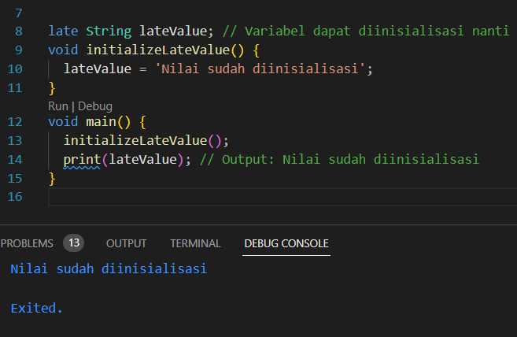
Late Variable
02
Late Variable memungkinkan untuk menunda inisialisasi variabel hingga suatu saat dalam eksekusi program. Ini dapat berguna dalam situasi dimana tidak dapat menginisialisasi variabel pada saat deklarasi, tetapi dapat melakukannya sebelum menggunakannya

Slide 5
Project objective
Perbedaan utama antara Null Safety dan Late Variable adalah bahwa Null Safety berkaitan dengan keamanan terhadap nilai null, sementara Late Variable berkaitan dengan penundaan inisialisasi.

Slide 6
Thank you.
References:
https://dart.dev/codelabs/null-safety
https://flutter.dev/docs
https://www.anbidev.com/dart-nullsafety
What is Null Safety in Dart? - flutter

